Slide 1
Los deportes
Hoy vamos a:
crear definiciones
jugar al tabú

Slide 2
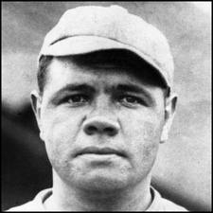
¿Qué deporte es?
Es un deporte muy popular que se juega mucho en los Estados Unidos. EL jugador más famoso se llama ‘Babe Ruth’. Hay muchos equipos; por ejemplo Los ‘Yankees’ de Nueva York y los ‘Red Sox’ de Boston. Este deporte fue un deporte olímpico desde 1992 hasta 2008.
El deporte es ________
Notes:
These need to be listening comprehensions – teacher can read – students don’t see text first of all. They just have to make notes and try to identify the correct sport.

Slide 3
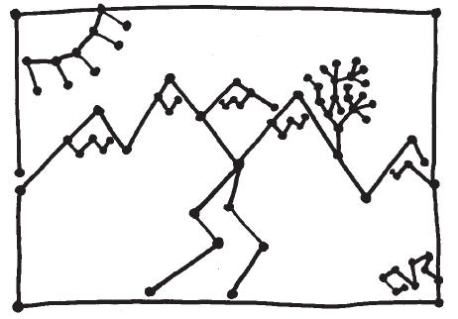
¿Qué deporte es?
Es un deporte muy popular que se practica mucho en Francia, Austria y en Suiza. Normalmente se lo practica cuando hace frío y es un deporte que es muy popular con los jóvenes en invierno. Es un deporte olímpico desde los Juegos Olímpicos del invierno de 1998.
El deporte es _______

Slide 4
¿Qué deporte es?
Es un deporte muy popular que se juega mucho en los Estados Unidos. EL jugador más famoso se llama ‘Babe Ruth’. Hay muchos equipos; por ejemplo Los ‘Yankees’ de Nueva York y los ‘Red Sox’ de Boston. Este deporte fue un deporte olímpico desde 1992 hasta 2008.
el béisbol
El deporte es ________

Slide 5
¿Qué deporte es?
Es un deporte muy popular que se practica mucho en Francia, Austria y en Suiza. Normalmente se lo practica cuando hace frío y es un deporte que es muy popular con los jóvenes en invierno. Es un deporte olímpico desde los Juegos Olímpicos del invierno de 1998.
El deporte es _______
el snowboard

Slide 6
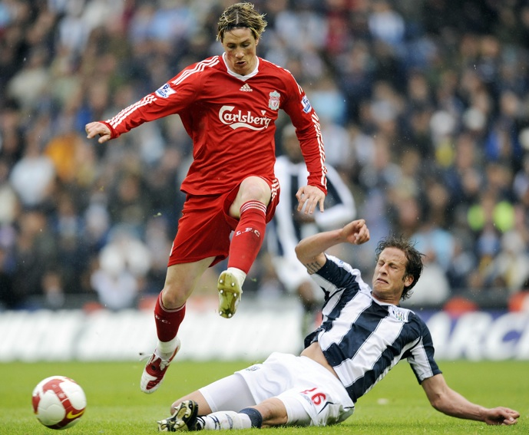
¿Qué deporte es?
Es un deporte de equipo.
Hay once jugadores en cada equipo.
Se juega con una pelota.
Se juega en un campo rectangular.
El objetivo es marcar goles.
El fútbol
Notes:
Adapted from Neil Jones – thank you to him for the Pok-ta-pok material too.
This is to model the creation of definitions.

Slide 7
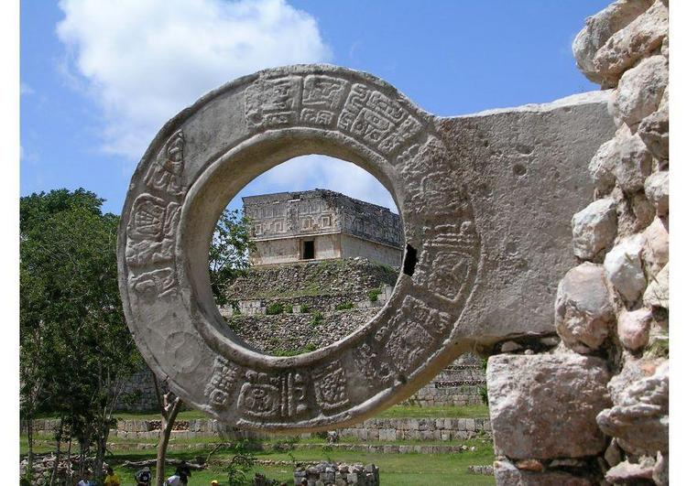
¿Qué deporte es?
Era un deporte de equipo.
Había dos equipos con diez jugadores en cada equipo.
Se jugaba con una pelota.
Se jugaba en un campo especial.
El objetivo era pasar la pelota
por un arco sin usar las manos.
Los perdedores fueron decapitados.
Generalmente eran prisioneros de guerra.
El pok-ta-pok
Notes:
This is to extend the language to a new, and interesting context and look at an ancient sport from Mexico.
Students may not notice straightaway but the verb forms are different as the sport no longer exists. They have worked on this already in this unit so it is just another opportunity to draw attention to it. If there is time in the plenary, students could be told that they are going to revive this ancient sport for the next Olympics and that students have to write a brief description of it for the 2016 Olympics website. They can use this text but they need to bring it up to date (i.e. use the present tense).

Slide 8
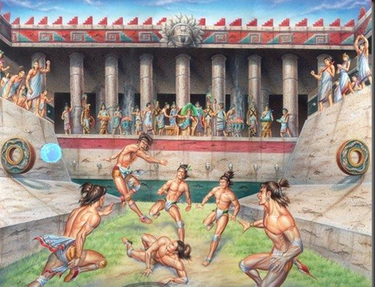
El pok-ta-pok

Slide 9
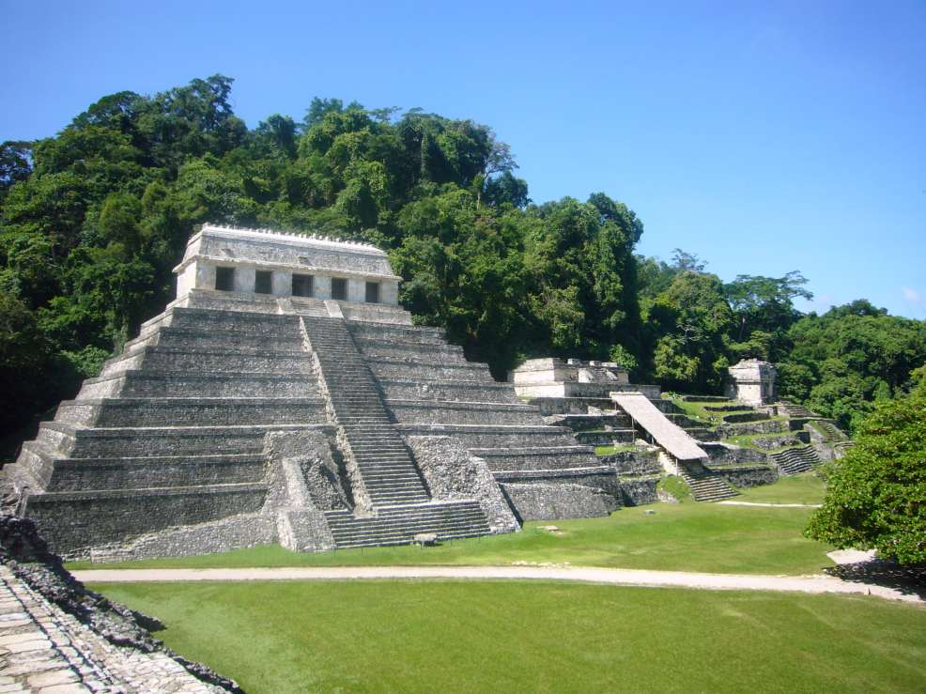
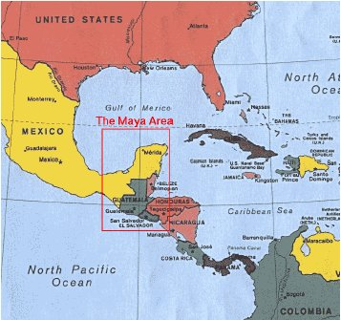
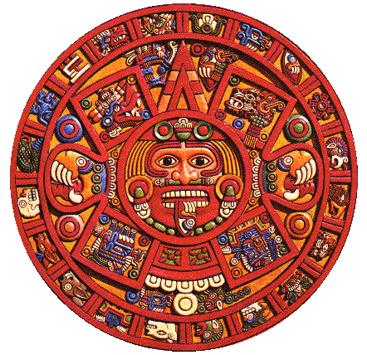

Slide 10
Es un deporte ... | It’s a..........sport | que se juega/se hace.... | ...that you play/do...
de equipo/individual | team/individual | con una pelota | with a ball
de combate | combat | en una cancha/pista | on a court
acuático | water | con ...jugadores | with....players
olímpico | Olympic | sobre/en el agua | on/in the water
popular (en/con) | popular (in/with) | Es un deporte que... | It’s a sport that...
muy caro/barato | very expensive/ cheap | (no) me gusta porque... | I (don’t) like because...
emocionante/aburrido agresivo/brutal | exciting/boring aggressive/brutal | Es como una mezcla entre........ y.. | It’s like a mixture between.... and....
Notes:
To help students prepare for their taboo game. They can spend 10 minutes thinking through/drafting definitions and practising, but need to speak spontaneously when playing the game. They are working with a partner with half the cards each trying to get through the whole set of 24 cards in the quickest amount of time. They should practise several times and then can try against the clock, perhaps put them into groups of 8 ( 4 x pairs) with a stop watch for each group.

Slide 11
el remo | la vela | la lucha | el boxeo | la natación
la gimnasia | el ciclismo | el atletismo | el fútbol | la pesca
el rugby | el pancracio | la carrera con armamento | la halterofilia | el hockey
la fórmula 1 | el esquí | el snowboard | el pok-ta-pok | el judo
la hípica/ la equitación | el triatlón | el decatlón | la esgrima | la escalada
Notes:
For a guessing game like Taboo – cut up into cards and students take one and have to describe it not using the word. They get one minute to do as many as they can with a partner.

Slide 12
¿Qué deporte es?
Era un deporte de equipo.
Había dos equipos con diez jugadores en cada equipo.
Se jugaba con una pelota.
Se jugaba en un campo especial.
El objetivo era pasar la pelota
por un arco sin usar las manos.
Los perdedores fueron decapitados.
Generalmente eran prisioneros de guerra.
El pok-ta-pok
Notes:
This is to extend the language to a new, and interesting context and look at an ancient sport from Mexico.
Students may not notice straightaway but the verb forms are different as the sport no longer exists. They have worked on this already in this unit so it is just another opportunity to draw attention to it. If there is time in the plenary (or for homework), students could be told that they are going to revive this ancient sport for the next Olympics and that students have to write a brief description of it for the 2016 Olympics website. They can use this text but they need to bring it up to date (i.e. use the present tense).

Slide 13
Nuevo deporte para los Juegos Olímpicos en Río de Janeiro, 2016.
Every four years new sports are added to the Olympics and some are dropped. In 2016 organisers plan to revive the ancient sport of Pok-ta-pok. You have been asked to write a description of the sport for the 2016 Olympics website. You can use the old text to help you but you must change the tense of the verbs. It would also be good to write the text as a paragraph with linking words and to add some positive opinions to encourage the public to follow the sport. You also need to say which sport will be dropped to make room for Pok-ta-pok and give a reason why.
El pok-ta-pok
Era un deporte de equipo.
Había dos equipos con diez jugadores en cada equipo.
Se jugaba con una pelota.
Se jugaba en un campo especial.
El objetivo era pasar la pelota por un arco sin usar las manos.
Los perdedores fueron decapitados.
Generalmente eran prisioneros de guerra.

Slide 14
Vocabulario
1. sportsperson
2. player
3. young people
4. team
5. they play
6. are
7. in winter
8. from…until…
el/la deportista
el jugador
los jóvenes
el equipo
juegan
son
en invierno
desde…hasta…
Notes:
Suggest that students choose 15 words from the topic so far – here are some suggestions.

